Slide 1


НАЦИОНАЛЕН ВОЕНЕН УНИВЕРСИТЕТ „ВАСИЛ ЛЕВСКИ“
ДЕЙСТВИЯ НА ГРАЖДАНИТЕ ЗА ОЦЕЛЯВАНЕ ПРИ ТЕРОРИСТИЧНИ, ДЕЙСТВИЯ И ВОЙНА, КАКТО И ПРИ ОТКРИВАНЕ НА НЕВЗРИВЕНИ БОЕПРИПАСИ

Slide 2
ОСНОВНИ ВЪПРОСИ
ДЕЙСТВИЯ НА ГРАЖДАНИТЕ ЗА ОЦЕЛЯВАНЕ ПРИ ТЕРОРИСТИЧНИ, ДЕЙСТВИЯ И ВОЙНА
ДЕЙСТВИЯ НА ГРАЖДАНИТЕ ПРИ ОТКРИВАНЕ НА НЕВЗРИВЕНИ БОЕПРИПАСИ

Slide 3
ДЕЙСТВИЯ НА ГРАЖДАНИТЕ ЗА ОЦЕЛЯВАНЕ ПРИ ТЕРОРИСТИЧНИ,
ДЕЙСТВИЯ И ВОЙНА

Slide 4
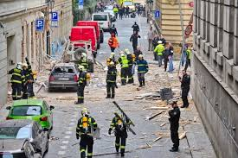
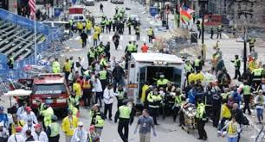
Терористичният акт е вид извънредно произшествие, криза, която се характеризира с внезапност, неопределеност, сложност за вземане на решение, често със значителни загуби и стресово състояние на хората.

Slide 5
Изхождайки от факта, че терористичните действия са криминални действия, мерките които взимаме за да се защитим от тероризма са същите както и когато се пазим от криминални действия, насочени срещу нас.

Slide 6
Отношението ни към сигурността е най-важно !!!

Slide 7
Препоръчително е да споделим тази информация с всеки член на нашето семейство !!!

Slide 8
По всяко време:
Насърчавайте охранителната бдителност във вашето семейство и обсъждайте какво трябва да се прави ако възникне заплаха за сигурността ви.
Бъдете нащрек при констатиране, че ви наблюдават, подозрителни личности или Ви впечатляват някакви дейности, ги съобщавайте на властите. Доверете се на инстинктите си.
Сменяйте личния си режим/маршрут всеки път, когато е възможно.

Slide 9
По всяко време:
Свикнете да съобщавате на семейството и приятелите си къде се намирате, къде отивате и кога да ви очакват.
Използвайте телефон 112 за спешни обаждания за територията на страната, а в друга страна научете спешните номера на местната полиция, пожарна, бърза помощ и болниците.
Научете местоположенията на гражданската полиция, военната полиция, правителствените агенции и другите безопасни места, където вие можете да намерите убежище или помощ.

Slide 10
По всяко време:
Не изпъквайте. Избягвайте публичността. Не харчете големи суми пари.
Без нужда не разгласявайте своя домашен адрес, телефонния си номер или информация за семейството.
Бъдете нащрек за необяснимото отсъствие на местни граждани, като ранно предупреждение за възможни терористични действия.

Slide 11
В къщи:
Осигурете си добра видимост към пътищата до вашия дом.
Никога не допускайте непознати във вашия дом без да видите техните документи и да сте сигурни, че са истински.
Обмислете отглеждането на куче, което да обезкуражава натрапниците.
Никога не приемайте неочаквани пакетни доставки.

Slide 12
По време на пътуване:
Сменяйте времената и маршрутите.
Бъдете нащрек за подозрително изглеждащи превозни средства.
Пътувайте в група – безопасността е в броя.
Не вземайте хора на стоп.
Използвайте добре осветени улици.

Slide 13
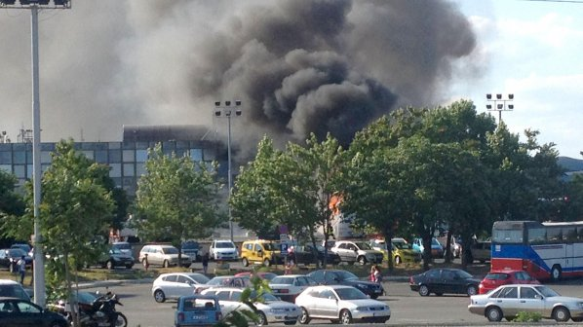
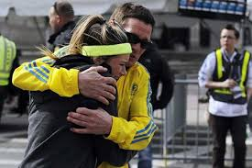
  В други ситуации:
В хотелите
В сграда след експлозия
След преминаването на експлозията
При пожар в сграда вследствие от експлозията
Ако се намираме на улицата

Slide 14
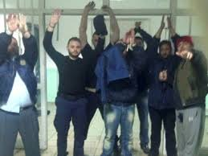
  В други ситуации:
При заплаха от терористичен акт
В обществен транспорт
При задържане на хора за заложници
Ако сте взети за заложници

Slide 15
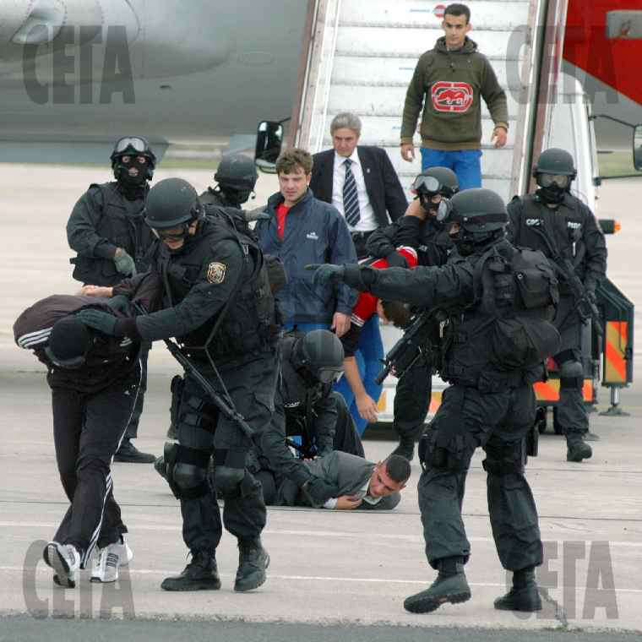
  В случаи на опит за спасяването ви:
Паднете на пода. Не се движете освен по изричната инструкция на спасителните сили.
Останете изцяло без оръжие или с нещо което може да бъде сбъркано с оръжие.
Бъдете тихи и не привличайте
вниманието на вашите похитителите.

Slide 16
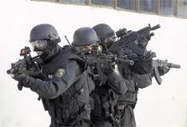
  В случаи на опит за спасяването ви:
  Очаквайте инструкции.
  Спасителните сили първоначално ще се отнесат към вас, като към един от терористите, докато със сигурност не ви определят като приятел или враг.
  Веднъж пуснат, не правете изявления пред медиите.

Slide 17
ДЕЙСТВИЯ НА ГРАЖДАНИТЕ ПРИ ОТКРИВАНЕ НА НЕВЗРИВЕНИ БОЕПРИПАСИ

Slide 18
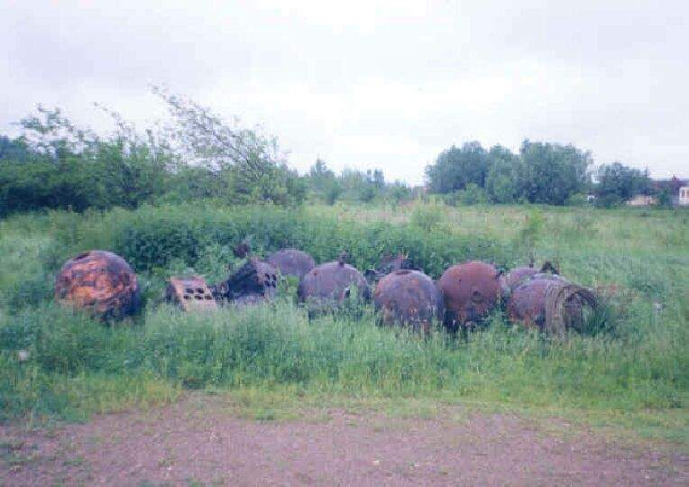
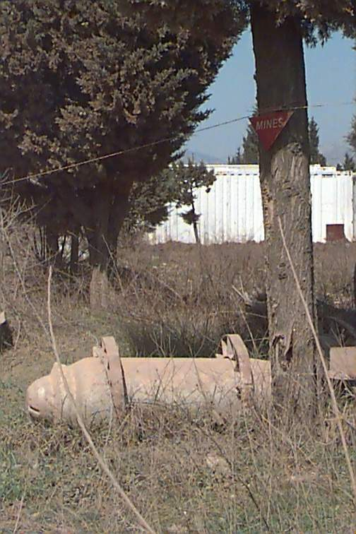
UXO
(Unexploded Ordnance)
Невзривен боен припас
Означава боен припас, който е бил готов за употреба, снабден с взривател, зареден или по друг начин подготвен за използване или използван във въоръжен конфликт.

Slide 19
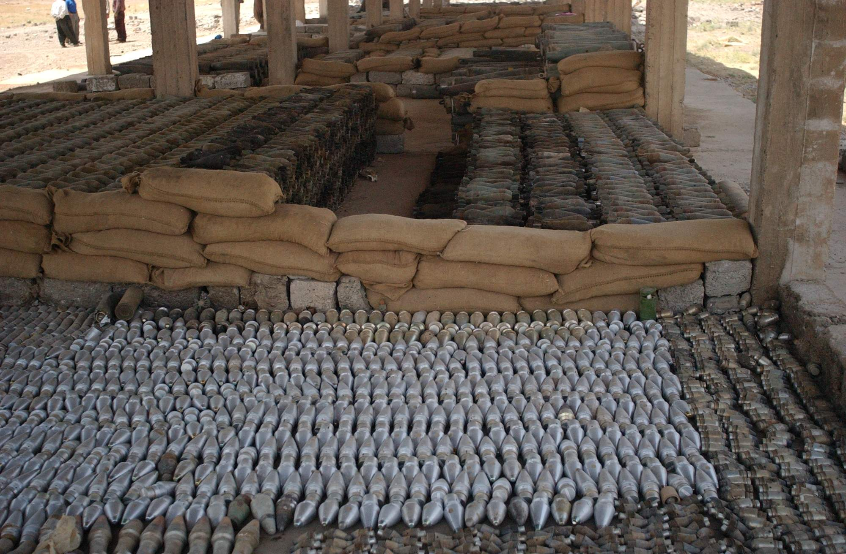
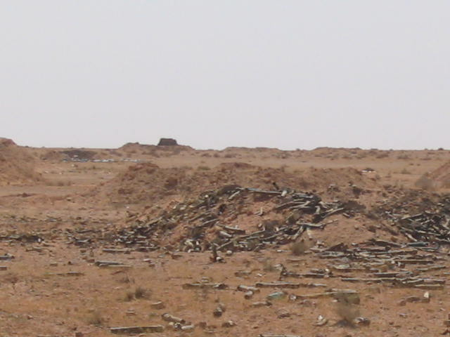
AXO
Abandoned Explosive Ordnance
Изоставени взривни бойни припаси
Означава взривен боен припас, който не е бил използван по време на въоръжен конфликт и който е бил изоставен или изхвърлен от страна по въоръжен конфликт и който вече не е под контрола на тази страна.

Slide 20
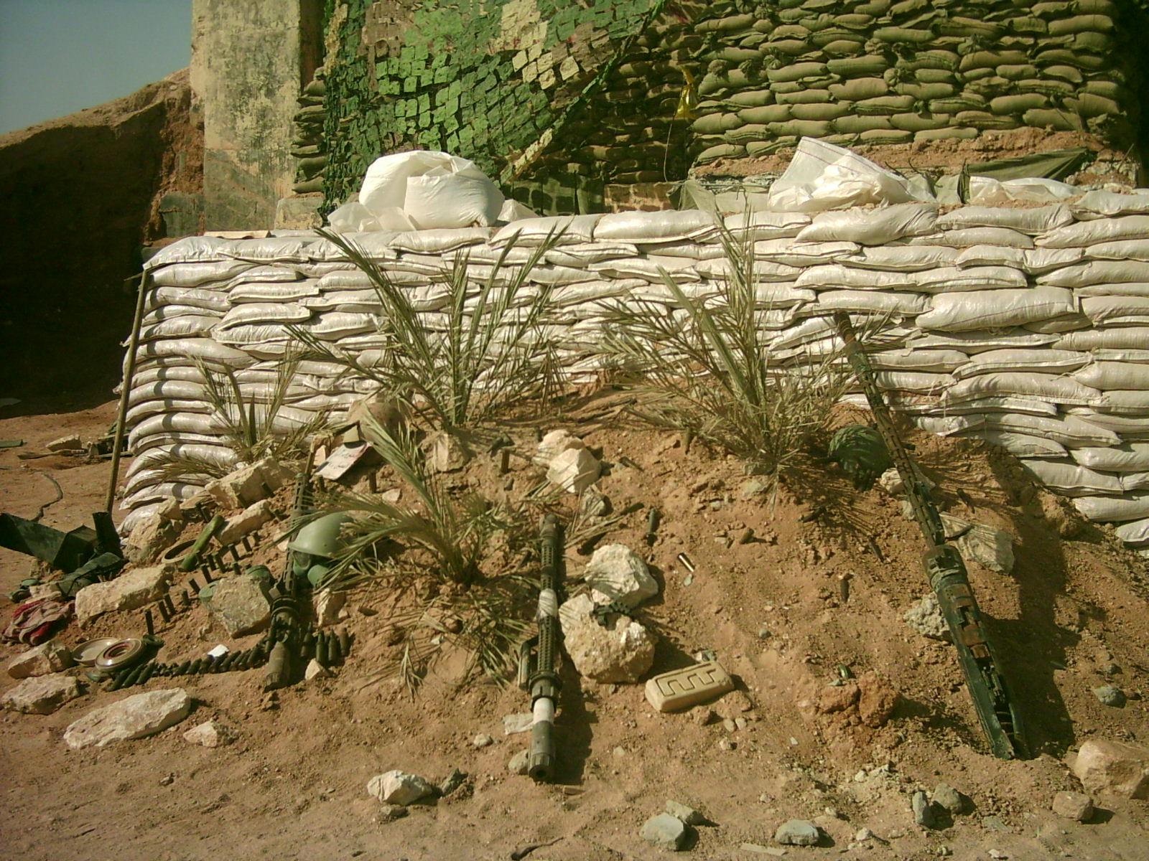
ERW
Explosive Remnants of War
Взривни военни остатъци
Включват невзривени бойни припаси (UXO)
и изоставени взривни бойни припаси (AXO).

Slide 21
ВЕРОЯТНО РАЗПОЛОЖЕНИЕ
НА НЕВЗРИВЕНИ БОЙНИ ПРИПАСИ И ИЗОСТАВЕНИ БОЙНИ ПРИПАСИ !
1. Конфликтни линии;
2. Отбранителни позиции, бункери;
3. Снабдителни места;
4. Необитаеми села;
5. Развалини или разрушени съоръжения;
6. Необработваеми земи;
7. Пътища, маршрути, пътеки, писти...;
8. Кръстовища, мостове и други пътни съоръжения;
9. Кладенци и прилежащата им месност;
10. Мази, тавани и др.;
11. Каменоломни;
12. Крайбрежни и речни зони и др.

Slide 22
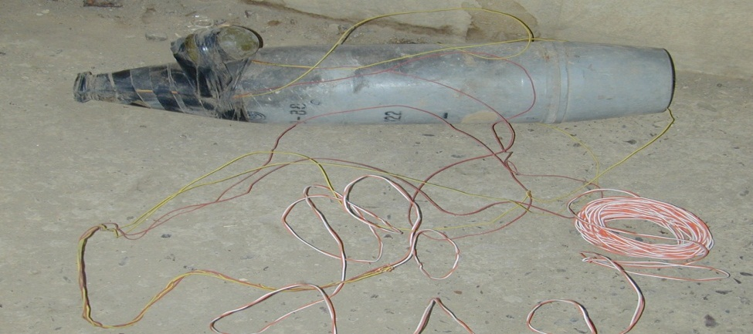
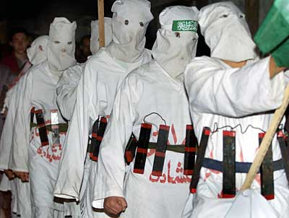
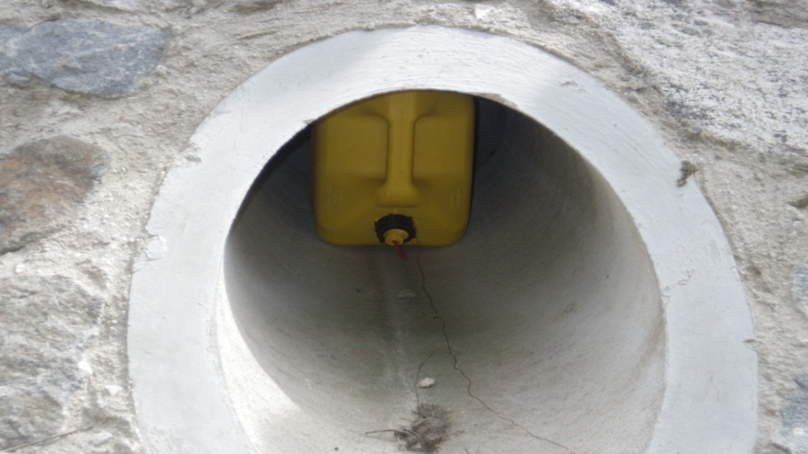
IED
(Improvised Explosive Device)
Импровизирано взривно устройство
Саморъчно направено взривно устройство, съдържащо разрушителни, смъртоносни, вредни, взривни или запалителни вещества, което е конструирано да разрушава, възпрепятства, безпокои и убива.

Slide 23
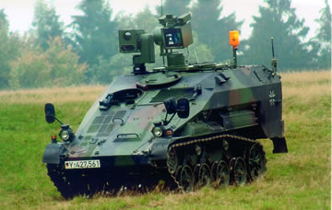
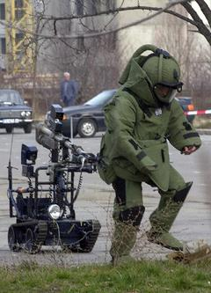
EOD
(Explosive Ordnance Disposal)
Неутрализиране на взривни бойни припаси
Откриване, идентифициране, оценка на място, обезвреждане, безопасно транспортиране за последващо унищожаване и унищожаване на невзривени взривни бойни припаси.
IEDD
(Improvised Explosive Device Disposal)
Неутрализиране на импровизирани взривни устройства
Откриване, идентифициране, оценка на място, обезвреждане, безопасно транспортиране за последващо унищожаване и унищожаване на импровизирани взривни устройства, които представляват потенциална опасност за нанасяне на вреда и разрушения.

Slide 24
Дейности при неутрализиране на взривни военни остатъци
В мирно време:
провеждане на дейности по прочистване на неизползваеми учебни полигони от невзривени бойни припаси;
унищожаване на бойни припаси излезли от въоръжение или с изтекъл срок на годност;
осигуряване защитата на райони и бази от терористични актове с използване на импровизирани взривни устройства (ИВУ);
помощ на местното население по унищожаване на намерени невзривени бойни припаси;
помощ на органите на местната власт и полицията при заплаха от терористични актове с използване на импровизирани взривни устройства (ИВУ).

Slide 25
Дейности при неутрализиране на взривни военни остатъци
По време на конфликти :
Осигуряване защитата на собствените сили по време на операцията :
- бързо неутрализиране на невзривени бойни припаси от всякакъв вид, включително и импровизирани взривни устройства, застрашаващи живота и безопасността на собствените войски в зоната за отговорност;
- унищожаване на заловени чужди бойни припаси;
- обучение на личния състав по методите за идентификация, оценка степента на риск и мерките за безопасност при откриване на невзривени бойни припаси и импровизирани взривни устройства;
- провеждане или участие в провеждането на разследване при инцидент с взривни устройства;
- подпомагане на командирите при изготвяне на плана за защита на силите в частта му за дейности по неутрализиране на взривни бойни припаси.
Осигуряване свободата на придвижване и маньовъра на собствените и съюзническите войски в зоната на отговорност;

Slide 26
ИМПРОВИЗИРАНИ СРЕДСТВА ЗА ОБОЗНАЧАВАНЕ

Slide 27
КАК СЕ ДЕЙСТВА ПРИ ОТКРИВАНЕ НА ВЗРИВНИ ВОЕННИ ОСТАТЪЦИ
НЕ го докосвай!!!
Маркирай мястото на намиране;
Предупреди ако има други хора;
Постарай се другите да не приближават;
Обади се на тел. 112 и дай координатите си;
Отдалечи се на безопасно място - минимум 200 м.;
Организирай безопасен кордон;
Контролирай всичко до идване на специалисти.

Slide 28
ОСНОВНИ ПРАВИЛА ЗА ДЕЙСТВИЕ ПРИ ПОПАДАНЕ В ОПАСНА ЗОНА
УСЛОВИЯ ЗА СЛЕДВАНЕ !
1. Спрете.
2. Предупредете хората намиращи се в близост до вас (извикайте няколко пъти “ВНИМАНИЕ”).
3. Проверете терена около самият вас.
4. Сондирайте около себе си една зона от един кръг.
5. Продължете сондирането към сигурна зона маркирайки границите.
7. Маркирайте и заобикаляйте откритите взривни устройства..
СЛЕД ИЗЛИЗАНЕ В СИГУРНА ЗОНА:
1. Маркирайте опасната зона.
2. Запомнете я, обадете се и дайте координатите си.
3. Съобразявайте се с тази зона.
НАЙ - ВЕЧЕ НЕ СЕ ПАНИКЬОСВАЙТЕ И СЛЕДВАЙТЕ
ИНСТРУКЦИИТЕ!

Slide 29
ОСНОВНИ ПРАВИЛА ЗА ДЕЙСТВИЕ ПРИ ПОПАДАНЕ В ОПАСНА ЗОНА
ДЕЙСТВИЕ ПРИ ИНЦИДЕНТ С ВЗРИВНО УСТРОЙСТВО:
НЕ СЕ ПАНИКЬОСВАЙТЕ,
ПОВИКАЙТЕ НЕЗАБАВНО ПОМОЩ
1. Спрете, не се хвърляйте на земята.
2. Най-добре подготвеният от групата:
- проверява състоянието на хората (мъртви, ранени, здрави );
- държи сметка за нуждаещите се от медицинска помощ;
- организира изтеглянето на здравите към сигурна зона (без взривни устройства);
- успокоява раненият ;
- дава първа помощ ;
- ако е възможно извлича раненият към сигурна зона.
ВНИМАНИЕ !
Ако поставяте турникет- закачете на раненият табелка с точният час на поставянето му не го разхлабвайте никога.

Slide 30
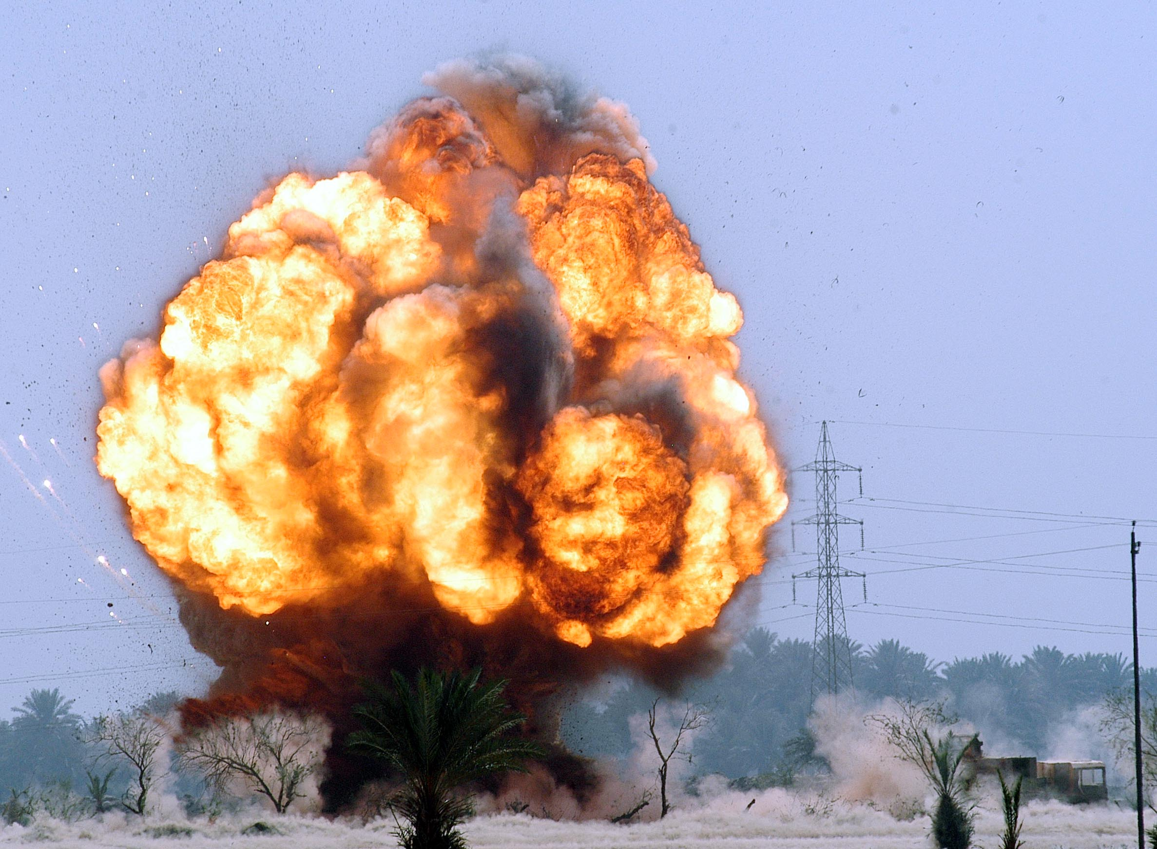
НИКОГА НЕ ПИПАЙТЕ НЕВЗРИВЕНИ ИЛИ ИЗОСТАВЕНИ ВЗРИВНИ БОЙНИ ПРИПАСИ !

Slide 31
БЛАГОДАРЯ ЗА ВНИМАНИЕТО!

